Slide 1
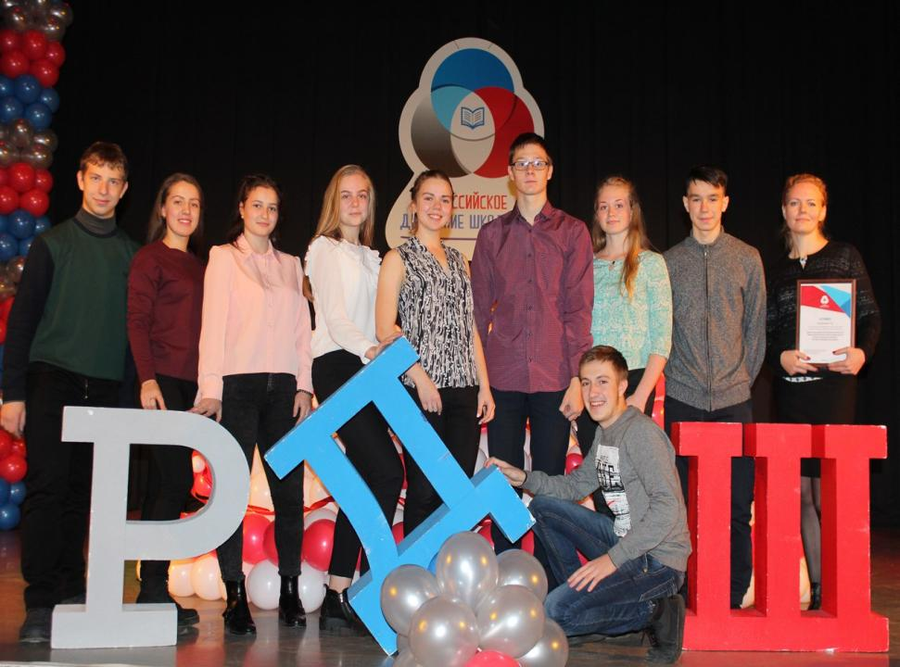
г. Ярославль 27 октября 2017 г. Команда гимназии №8

Slide 2
27 октября МОУ гимназия №8 официально вступила в ряды «Российского движения школьников»

Slide 3
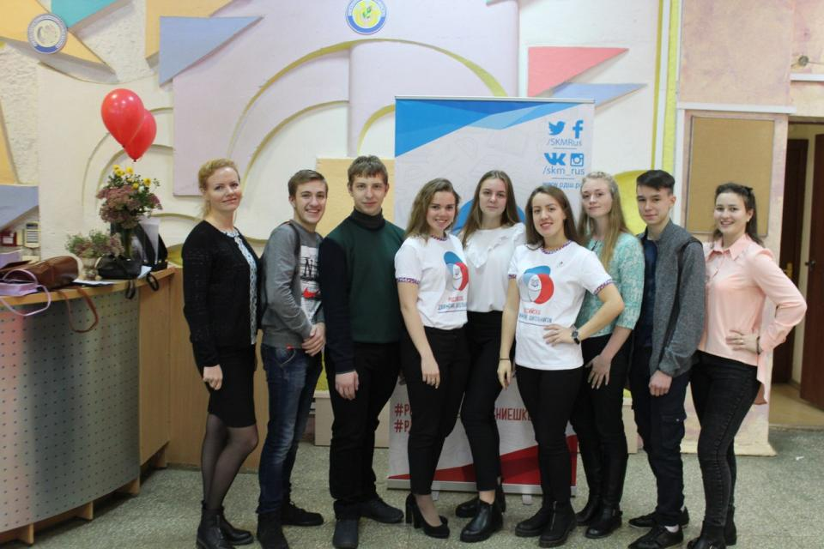
Команда гимназии №8

Slide 4
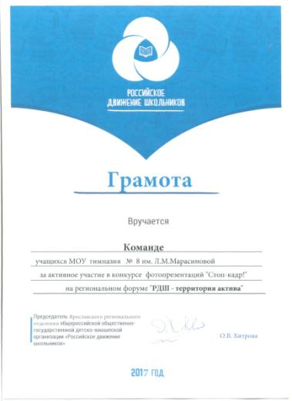
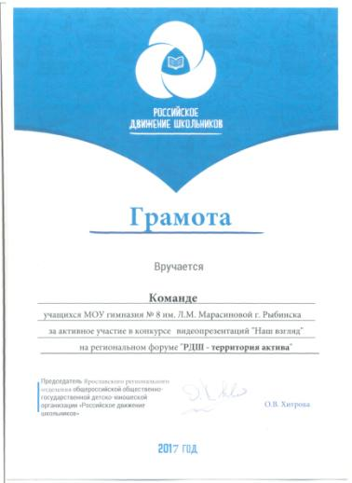
Грамоты за активное участие в конкурсах на Форуме, посвященном 2-летию со дня рождения Российского движения школьников!

